Slide 1
研究生组会文献汇报PPT模板
文献标题：面向单元体的航空发动机健康状态评估与预测方法研究
作者：大橘 · 小橘 · 橘子 · 胖橘
关键字：PPT模板 · 文献汇报 · 学术风 · 简约PPT
汇报人：大橘PPT
指导老师：大橘教授

Slide 2
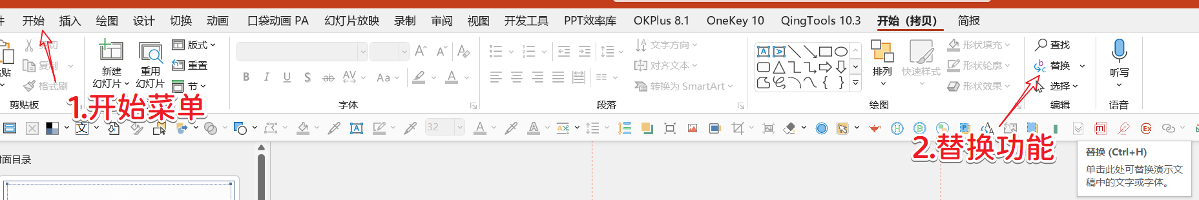
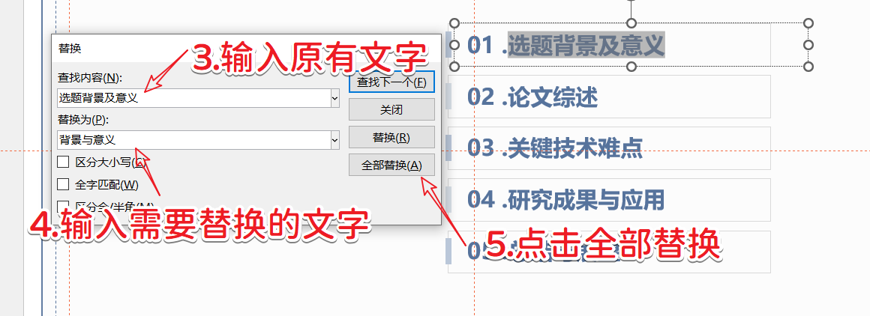
导航栏文字快速修改教程

Slide 3
01 . 文献基本信息
02 . 背景与意义
目录
03 . 策略及方法
04 . 实验数据分析
CONTENT
05 . 结论及讨论
06 . 总结与启发

Slide 4
01
PART ONE
文献基本信息

Slide 5

1.1 作者简介
文献基本信息
背景与意义
策略及方法
大橘PPT
实验数据分析
结论及讨论
正文内容，选择模板中的文字然后鼠标右键，粘贴选项里面选择“只保留文字”即可更改为您想替换的文字，直接粘贴可能会改变文字格式。不建议您PPT中使用过多文字，尽量将文字精简，总结后按照一定的逻辑关系进行排列。
总结与启发

Slide 6

1.2 期刊简介
文献基本信息
背景与意义
策略及方法
期刊名称 国家级期刊
实验数据分析
正文内容，选择模板中的文字然后鼠标右键，粘贴选项里面选择“只保留文字”即可更改为您想替换的文字，直接粘贴可能会改变文字格式。不建议您PPT中使用过多文字，尽量将文字精简，总结后按照一定的逻辑关系进行排列。
结论及讨论
总结与启发
5.687
4.287
复合影响因子
综合影响因子

Slide 7
02
PART TWO
背景与意义

Slide 8








2.1 研究背景
文献基本信息
背景与意义
正文内容，选择模板中的文字然后鼠标右键，粘贴选项里面选择“只保留文字”即可更改为您想替换的文字，直接粘贴可能会改变文字格式。
策略及方法
实验数据分析
结论及讨论
总结与启发

Slide 9

2.1 研究背景
文献基本信息
背景与意义
内容主题概括
策略及方法
这里输入您的正文内容，建议标题字号16-24，正文字号14-18。正文文本长度不宜
这里输入您的正文内容，建议标题字号16-24，正文字号14-18。正文文本长度不宜
实验数据分析
结论及讨论
总结与启发
内容主题概括
这里输入您的正文内容，建议标题字号16-24，正文字号14-18。正文文本长度不宜
这里输入您的正文内容，建议标题字号16-24，正文字号14-18。正文文本长度不宜

Slide 10


2.2 研究意义
文献基本信息
背景与意义
策略及方法
正文内容，选择模板中的文字然后鼠标右键，粘贴选项里面选择“只保留文字”即可更改为您想替换的文字，直接粘贴可能会改变文字格式。
实验数据分析
结论及讨论
总结与启发
正文内容，选择模板中的文字然后鼠标右键，粘贴选项里面选择“只保留文字”即可更改为您想替换的文字，直接粘贴可能会改变文字格式。不建议您PPT中使用过多文字，尽量将文字精简，总结后按照一定的逻辑关系进行排列。

Slide 11
03
PART THREE
策略及方法

Slide 12
3.1 实验方法
文献基本信息
背景与意义
策略及方法
实验方法一描述
实验方法一描述
实验数据分析
正文内容，选择模板中的文字然后鼠标右键，粘贴选项里面选择“只保留文字”即可更改为您想替换的文字
正文内容，选择模板中的文字然后鼠标右键，粘贴选项里面选择“只保留文字”即可更改为您想替换的文字
结论及讨论
总结与启发
正文内容，选择模板中的文字然后鼠标右键，粘贴选项里面选择“只保留文字”即可更改为您想替换的文字，直接粘贴可能会改变文字格式。不建议您PPT中使用过多文字，尽量将文字精简，总结后按照一定的逻辑关系进行排列。

Slide 13
3.1 实验方法
文献基本信息
背景与意义
输入标题文字
策略及方法
正文内容，选择模板中的文字然后鼠标右键，粘贴选项里面选择“只保留文字”即可
实验数据分析
结论及讨论
总结与启发
输入标题文字
正文内容，选择模板中的文字然后鼠标右键，粘贴选项里面选择“只保留文字”即可

Slide 14
3.2 实验设计
文献基本信息
背景与意义
策略及方法
正文内容，选择模板中的文字然后鼠标右键，粘贴选项里面选择“只保留文字”即可更改为您想替换的文字，直接粘贴可能会改变文字格式。
实验数据分析
结论及讨论
正文内容，选择模板中的文字然后鼠标右键，粘贴选项里面选择“只保留文字”即可更改为您想替换的文字，直接粘贴可能会改变文字格式。
总结与启发
正文内容，选择模板中的文字然后鼠标右键，粘贴选项里面选择“只保留文字”即可更改为您想替换的文字，直接粘贴可能会改变文字格式。

Slide 15
3.2 实验设计
文献基本信息
背景与意义
内容主题概括
正文内容，选择模板中的文字然后鼠标右键，粘贴选项里面选择“只保留文字”即可更改为您想替换的文字
策略及方法
实验数据分析
内容主题概括
结论及讨论
正文内容，选择模板中的文字然后鼠标右键，粘贴选项里面选择“只保留文字”即可更改为您想替换的文字
总结与启发
内容主题概括
正文内容，选择模板中的文字然后鼠标右键，粘贴选项里面选择“只保留文字”即可更改为您想替换的文字

Slide 16
3.2 实验设计
文献基本信息
背景与意义
输入标题文字
策略及方法
正文内容，选择模板中的文字然后鼠标右键，粘贴选项里面选择“只保留文字”即可
实验数据分析
结论及讨论
总结与启发
输入标题文字
输入标题文字
正文内容，选择模板中的文字然后鼠标右键，粘贴选项里面选择“只保留文字”即可
正文内容，选择模板中的文字然后鼠标右键，粘贴选项里面选择“只保留文字”即可

Slide 17
04
PART FOUR
实验数据分析

Slide 18
4.1 实验数据
文献基本信息
背景与意义
表格 | 表格 | 表格 | 表格
表格正文 | 表格正文 | 表格正文 | 表格正文
表格正文 | 表格正文 | 表格正文 | 表格正文
表格正文 | 表格正文 | 表格正文 | 表格正文
表格正文 | 表格正文 | 表格正文 | 表格正文
表格正文 | 表格正文 | 表格正文 | 表格正文
表格 | 表格 | 表格 | 表格
策略及方法
实验数据分析
结论及讨论
总结与启发
正文内容，选择模板中的文字然后鼠标右键，粘贴选项里面选择“只保留文字”即可更改为您想替换的文字，直接粘贴可能会改变文字格式。不建议您PPT中使用过多文字，尽量将文字精简，总结后按照一定的逻辑关系进行排列。

Slide 19
4.1 实验数据
文献基本信息
背景与意义
策略及方法
正文内容，选择模板中的文字然后鼠标右键，粘贴选项里面选择“只保留文字”即可更改为您想替换的文字，直接粘贴可能会改变文字格式。不建议您PPT中使用过多文字，尽量将文字精简，总结后按照一定的逻辑关系进行排列。
实验数据分析
结论及讨论
总结与启发

Slide 20
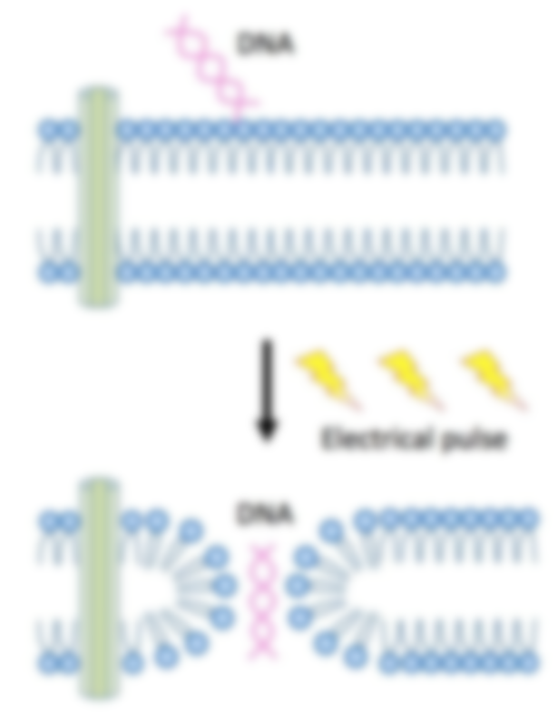
4.2 实验数据分析
文献基本信息
背景与意义
策略及方法
实验数据分析
01
这里添加标题
正文内容，选择模板中的文字然后鼠标右键，粘贴选项里面选择“只保留文字”即可更改为您想替换的文字
结论及讨论
总结与启发
02
这里添加标题
正文内容，选择模板中的文字然后鼠标右键，粘贴选项里面选择“只保留文字”即可更改为您想替换的文字

Slide 21
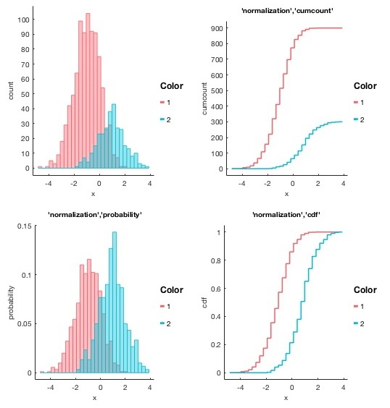
4.2 实验数据分析
文献基本信息
背景与意义
输入标题文字
策略及方法
正文内容，选择模板中的文字然后鼠标右键，粘贴选项里面选择“只保留文字”即可更改为您想替换的文字，直接粘贴可能会改变文字格式
实验数据分析
结论及讨论
总结与启发
输入标题文字
正文内容，选择模板中的文字然后鼠标右键，粘贴选项里面选择“只保留文字”即可更改为您想替换的文字，直接粘贴可能会改变文字格式

Slide 22
05
PART FIVE
结论及讨论

Slide 23
5.1 文献结论
文献基本信息
背景与意义
输入标题文字
输入标题文字
输入标题文字
策略及方法
正文内容，选择模板中的文字然后鼠标右键，粘贴选项里面选择“只保留文字”
正文内容，选择模板中的文字然后鼠标右键，粘贴选项里面选择“只保留文字”
正文内容，选择模板中的文字然后鼠标右键，粘贴选项里面选择“只保留文字”
正文内容，选择模板中的文字然后鼠标右键，粘贴选项里面选择“只保留文字”
正文内容，选择模板中的文字然后鼠标右键，粘贴选项里面选择“只保留文字”
正文内容，选择模板中的文字然后鼠标右键，粘贴选项里面选择“只保留文字”
实验数据分析
结论及讨论
总结与启发

Slide 24
5.1 文献结论
文献基本信息
背景与意义
策略及方法
选择模板中的文字鼠标右键，粘贴选项里面选择“只保留文字”即可更改为您想替换的文字
1
01
实验数据分析
选择模板中的文字鼠标右键，粘贴选项里面选择“只保留文字”即可更改为您想替换的文字
2
结论及讨论
02
总结与启发
选择模板中的文字鼠标右键，粘贴选项里面选择“只保留文字”即可更改为您想替换的文字
3
03
选择模板中的文字鼠标右键，粘贴选项里面选择“只保留文字”即可更改为您想替换的文字
4
04

Slide 25
5.2 讨论
文献基本信息
背景与意义
策略及方法
实验数据分析
输入标题文字
输入标题文字
正文内容，选择模板中的文字然后鼠标右键，粘贴选项里面选择“只保留文字”即可更改为您想替换的文字，直接粘贴可能会改变文字格式
正文内容，选择模板中的文字然后鼠标右键，粘贴选项里面选择“只保留文字”即可更改为您想替换的文字，直接粘贴可能会改变文字格式
结论及讨论
总结与启发

Slide 26
5.2 讨论
文献基本信息
背景与意义
策略及方法
输入标题文字
输入标题文字
输入标题文字
实验数据分析
正文内容，选择模板中的文字然后鼠标右键，粘贴选项里面选择“只保留文字”即可更改为您想替换的文字，直接粘贴可能会改变文字格式。
正文内容，选择模板中的文字然后鼠标右键，粘贴选项里面选择“只保留文字”即可更改为您想替换的文字，直接粘贴可能会改变文字格式。
正文内容，选择模板中的文字然后鼠标右键，粘贴选项里面选择“只保留文字”即可更改为您想替换的文字，直接粘贴可能会改变文字格式。
结论及讨论
总结与启发

Slide 27
06
PART SIX
总结与启发

Slide 28
6.1 文献总结
文献基本信息
背景与意义
输入标题文字
策略及方法
正文内容，选择模板中的文字然后鼠标右键，粘贴选项里面选择“只保留文字”即可更改为您想替换的文字，直接粘贴可能会改变文字格式。不建议您PPT中使用过多文字，尽量将文字精简，总结后按照一定的逻辑关系进行排列。
实验数据分析
结论及讨论
总结与启发
小标题文字
小标题文字
正文内容，选择模板中的文字然后鼠标右键，粘贴选项里面选择“只保留文字”即可更改为您想替换的文字
正文内容，选择模板中的文字然后鼠标右键，粘贴选项里面选择“只保留文字”即可更改为您想替换的文字

Slide 29
6.2 启发
文献基本信息
背景与意义
这里输入标题
策略及方法
正文内容，选择模板中的文字然后鼠标右键，粘贴选项里面选择“只保留文字”即可更改为您想替换的文字，直接粘贴可能会改变文字格式。不建议您PPT中使用过多文字，尽量将文字精简，总结后按照一定的逻辑关系进行排列。
实验数据分析
结论及讨论
1
选择模板中的文字然后鼠标右键，粘贴选项里面选择“只保留文字”
总结与启发
2
粘贴选项里面选择“只保留文字”即可更改为您想替换的文字
3
不建议您PPT中使用过多文字，尽量将文字精简
4
总结后按照一定的逻辑关系进行排列，正文内容

Slide 30
6.2 启发
文献基本信息
背景与意义
启发一：用简洁的语言概况总结一下
策略及方法
正文内容，选择模板中的文字然后鼠标右键，粘贴选项里面选择“只保留文字”即可更改为您想替换的文字，直接粘贴可能会改变文字格式。不建议您PPT中使用过多文字，尽量将文字精简，总结后按照一定的逻辑关系进行排列。
实验数据分析
结论及讨论
总结与启发
启发二：用简洁的语言概况总结一下
正文内容，选择模板中的文字然后鼠标右键，粘贴选项里面选择“只保留文字”即可更改为您想替换的文字，直接粘贴可能会改变文字格式。不建议您PPT中使用过多文字，尽量将文字精简，总结后按照一定的逻辑关系进行排列。

Slide 31
汇报完毕，恳请批评指正
文献标题：面向单元体的航空发动机健康状态评估与预测方法研究
作者：大橘 · 小橘 · 橘子 · 胖橘
关键字：PPT模板 · 文献汇报 · 学术风 · 简约PPT
汇报人：大橘PPT
指导老师：大橘教授

Slide 32

文献基本信息
5章节空白底板
背景与意义
策略及方法
实验数据分析
结论及讨论

Slide 33

文献基本信息
5章节空白底板
背景与意义
策略及方法
实验数据分析
结论及讨论

Slide 34

文献基本信息
5章节空白底板
背景与意义
策略及方法
实验数据分析
结论及讨论

Slide 35

文献基本信息
5章节空白底板
背景与意义
策略及方法
实验数据分析
结论及讨论

Slide 36

文献基本信息
5章节空白底板
背景与意义
策略及方法
实验数据分析
结论及讨论

